Slide 1

第二章 逐步聚合反应
1. 引 言
2. 缩合与缩聚
3. 动力学基础
4. 线型缩聚动力学
5. 线型缩聚物的分子量与分子量分布
6. 体型缩聚
7. 逐步聚合方法

Slide 2
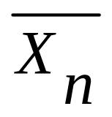
2.3 动力学基础
2.3.1 引 言
化学反应研究常包括二个方面
a) 化学热力学
①反应可能性判断，如ΔG＝ΔH－TΔS
反应自发进行的条件：ΔG＜0
②缩聚反应热力学主要讨论反应的平衡状态，及
其对产物 的影响。

Slide 3
b) 化学动力学
把热力学预言的反应可能性变为现实性，使反应实际进行。即在一定时间内能获得多少产物。
化学动力学即是研究化学反应的速度及其多种
因素(例如反应物浓度、温度……)对其的影响。

Slide 4
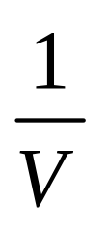
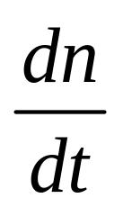

2.3.2 化学反应速度
定义：反应体系中，单位体积的物质
(反应物或生成物)的摩尔数随
时 间的变化。
R = ±

Slide 5
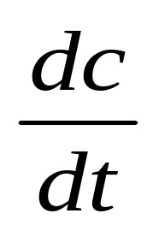
对于溶液相反应，V变化很小，可视为定值
R ＝ ±
反应速度：单位时间内反应物或产物
浓度变化。

Slide 6
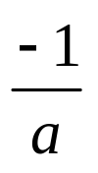
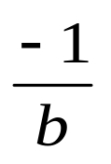
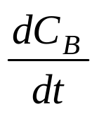

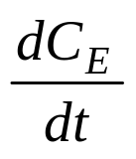

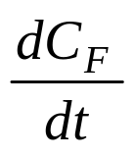
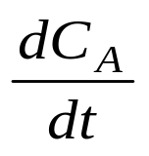
反应：aA ＋ bB → eE + fF
则： ＝ ＝ ＝
式中：RA，RB，……分别以A、B、E、F的浓度
表示的反应速度
a、b、e、f 为相应物质在反应式中的计量系数
R 的单位：mol/l·S

Slide 7
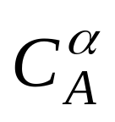
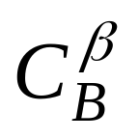
2.3.3 动力学方程式
定量地表示各种因素(温度、浓度、介质、引发剂等)对 R(速率) 的影响
在一定温度下，反应物浓度对速率的影响：
aA + bB + ………→ eE + fF + ………
实践发现：R = k ……… (CA、CB……反应物浓度)

Slide 8
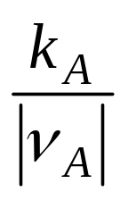
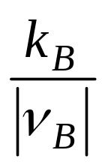
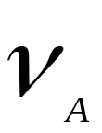
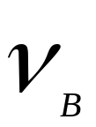
k: 速率常数，意义为：各反应物浓度均为单位量时
的反应速度。
浓度一定时，k值越大，反应越快。
k = = = ………
、 ……物质的化学计量数
产物为正号，反应物为负号

Slide 9
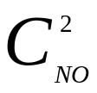
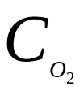
α、β……称为反应的分级数，分别表示物质A、B……对反应速度的影响程度。
上式中： α+β+ ……＝ n，称为反应级数
例如：2NO + O2 → 2NO2
R = k
表明该反应对NO为二级，对O2为一级，总的为三级反应。

Slide 10
如：nHOROH + nHOOCR’COOH → [OROOCR’CO]n
有催化剂：R = k[COOH][OH] = kC²
即对二元醇 、二元酸均为一级，总的为二级

Slide 11
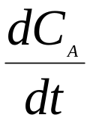
化学反应的级数问题
(I) 零级反应：凡是反应速度与物质的浓度无关的
化学反应称为零级反应。
动力学方程式：rA = － = kA
CA0 － CA = kAt 零级反应动力学方程式

Slide 12
零级反应具有如下特征：
(1) 以反应物浓度CA对时间t作图是一条直线，直线
的斜率的负值即为 kA。
(2) kA的量纲为浓度/时间
(3) 反应物浓度消耗掉一半所需要的时间，即半衰期
t1/2与初始浓度CA0成正比，与 kA 成反比。
CA0 － CA = kAt
t1/2 ＝ CA0/2kA

Slide 13
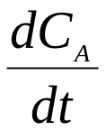

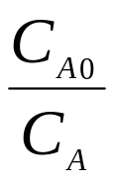
(Ⅱ)一级反应
一级反应的动力学方程：
rA = kACA 或 rA = － =kACA
kA = ln 或 lnCA = －kA·t + lnCA0

Slide 14
一级反应特征
(1) lnCA对 t 作图是一条直线，直线的斜率的负值
即为 kA。
(2) kA 的量纲为 1/时间，即一级反应速率常数的值
与浓度单位无关。
t1/2 ＝ ln2/kA = 0.6931/ kA
自由基引发剂分解反应多为一级反应

Slide 15
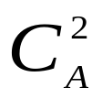
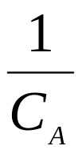
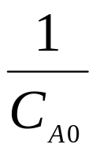
(Ⅲ) 二级反应
A) 反应速度仅与一种反应物浓度的二次方成正比。
rA = kA 或 rA = － = kA
－ = kAt

Slide 16
二级反应特征
(1) 1/CA 对 t 作图是一条直线，直线的斜率是 kA。
(2) kA的量纲为1/浓度·1/时间。
(3) t1/2 ＝ 1 / kACA0

Slide 17
B) 反应速度与两种反应物浓度的乘积成正比
RP = k2CACB 若CA = CB 则与A)相同

Slide 18
2.3.4 动力学方程式的建立及速率常数求法
动力学方程式的建立，首先要测定不同时间时的反应物浓度或转化率的数据，对测得的数据进行适当的处理，就可获得反应级数和速率常数，从而建立动力学方程式。

Slide 19
分别以 CA～t，lg CA～t，1/ CA～t，
1/C_{A}² ～t 作图
若为直线，则分别为：
零级反应、一级反应、二级反应、三级反应
其斜率即为：反应速率常数

Slide 20
CA0 － CA = kAt 零 级
lnCA － lnCA0 = kAt 一 级
1/CA － 1/CA0 = kAt 二 级
1/C_{A}² － 1/C_{A0}² = kAt 三 级

Slide 21
2.3.5 温度对反应速率的影响
温 度是影响化学反应速率十分敏感的因素，它主要作用改变反应速度常数。
Vant Hoff 发现：在室温附近，T升高10℃
反应速度可以提高2～4倍

Slide 22
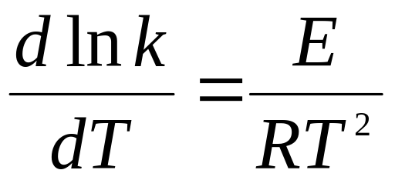
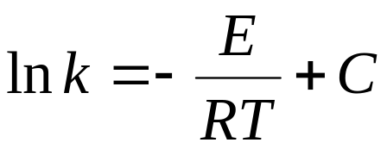
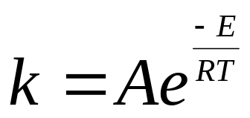
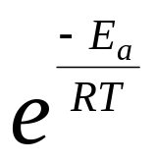
1889年，Arrhenius建立了反应速率常数和温度关系
或
E：活化能，A：与反应物分子间碰撞频率有关的系数
C：积分常数＝lnA， ：玻尔磁曼因子或活化能因子
lnk 与 1/T 是线性关系，斜率即为－E/R，可求得E值。

Slide 23
E 的大小，反映了反应的难易，也反映了 T 对反应速率常数 k 的影响程度。
活化能较大的反应，温度对反应速率影响较大，升高温度能够显著地加快反应速度。

Slide 24
2.4 官能团等活性概念
缩聚反应是逐步进行的官能团之间的反应，
大多数常见的缩聚反应均为可逆平衡反应。
缩聚反应中，官能团的反应活性基本上是等同的, 与链的长短无关。

Slide 25
根据等活性理论，整个缩聚过程可以用两种
官能团之间的反应来表征。
聚 酯：－COOH ＋ －OH → －OCO－ ＋ H2O
聚酰胺：－COOH ＋ －NH2 → －CONH－ ＋ H2O

Slide 26
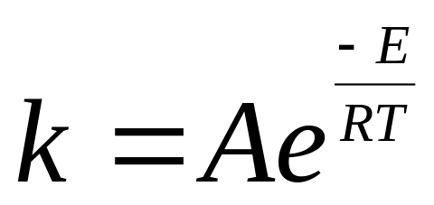
2.4.1 理论解释:
根据反应速度的分子碰撞理论，官能团的活性即其反应速度常数的大小，无论是低分子有机化学反应，还是合成高聚物的缩聚反应，反应速度常数与温度关系均可用Arrhenius方程式描述：

Slide 27
高聚物大分子整体的活动性低，确实会使大分子整体间的碰撞频率低。
但这不代表大分子上的官能团的碰撞频率降低。因为大分子之间在一定时间间隔中，虽然相碰的次数减少，但它们一旦相碰，其处于碰撞状态的持续时间会成比例的增加，使在这一时间间隔中大分子的官能团的碰撞次数也成比例的增加。增加的比例，大致与大分子因活动性低而使它们整体之间碰撞频率降低的比例相等。

Slide 28
大分子扩散速率低，仅仅改变了大分子官能团碰撞的时间分布。其平均碰撞频率完全可以和低分子相比拟。
大分子上官能团同邻近大分子链上的官能团的碰撞频率几乎与小分子的碰撞频率相等。
因此，在大分子上的官能团将与低分子上的同样官能团具有相同的反应活性。

Slide 29
2.4.2 缩聚反应机理：
Rabinowitch 和 Wood提出溶液笼蔽效应理论
能产生一次反应所需总的平均碰撞次数是三个
物理量的乘积：
一. 一次碰撞能产生的持续碰撞的平均频率
二. 一次相遇所能持续的时间
三. 需要n次相遇，才能产生足够反应一次的碰撞平
均总数

Slide 30

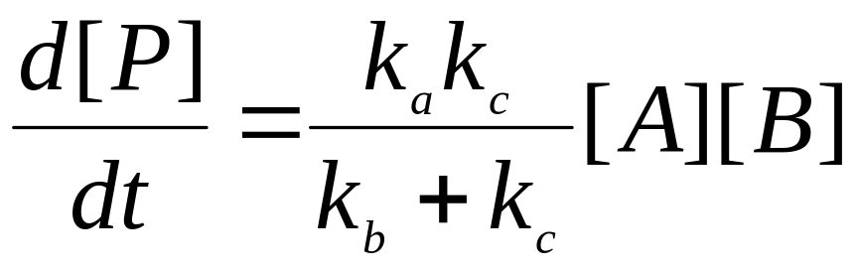
A + B ( A+ B ) P
ka，kb: 表示反应物扩散进和扩散出溶液笼蔽的速度常数
kc: 该化学反应速度常数
则 生成物的形成速率：

Slide 31
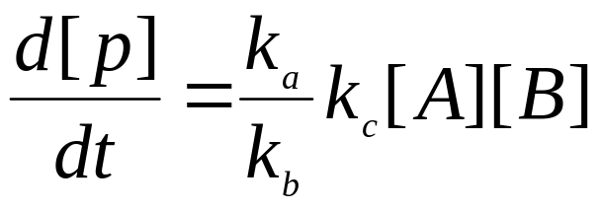
① 扩散速率远大于反应速率，kb ＞＞ kc

Slide 32
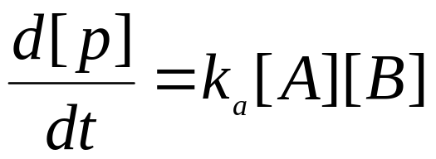
②反应速率远大于扩散速率，kc ＞＞ kb

Slide 33
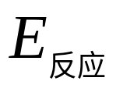
缩聚反应：反应都很慢， ≥ 50 KJ/mol
这类反应的速度常数通常远小于扩散速率常数

Slide 34
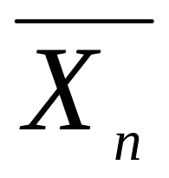

2.5 线型缩聚动力学
聚酯反应平衡常数K小，为可逆平衡反应，为获得
高的产物，通过不断除去副产物水。因此可视作不可
逆体系
常用酸作催化剂 ，其速率式
不加外酸时，构成自催化体系 ← 三级反应
若使用外加酸时，构成外加酸催化体系 ← 二级反应

Slide 35





2.5.1 自催化体系
通式 R =
羧基既是反应官能团，又是催化剂
设开始时C=[COOH]=[OH]
记C₀为t=0的羧基或羟基浓度 (C为 t时刻的)
积分
忽略移去水使体积减少C=C₀(1-P)

Slide 36
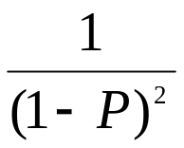
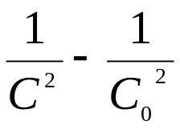
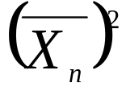
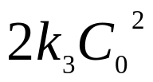
讨 论：
1. 数据处理：
a. 以 ～t， ～t，亦即 ～t作图
若得直线，表明三级反应机理成立。
b. 直线斜率为 ，由此可求得 k3。

Slide 37
2. 反应程度P < 0.80时，1/(1-P)²与t不成直线关系
初期体系有大量单体(－COOH,－OH)及低聚物构成，介质极性大，随大量官能团消失，介质极性变化大。而中、后期，大量COOH、OH(极性大)已转化成极性小的酯。此后体系介质变化较小。因此反应初期(P < 0.80)，因介质性质变化导致k变化。所以不是线性变化。

Slide 38
3. P≥0.80时，积分动力学表达式与实验值符合得很好

Slide 39



2.5.2 外加酸催化体系
通式
外加强酸催化剂
k_{cat}[H⁺]>>k₃[COOH]，k₃[COOH]可忽略
[H⁺]不变, 令k₂=k_{cat} [H⁺]
二级反应，将其积分可得

Slide 40
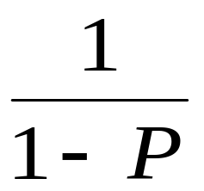
讨 论：
1. 数据处理方法：
2级反应，以 ～t作图得直线，k2由斜率求得
2. P≥0.8时，线性关系良好，表明2级机理成立。
也说明官能团等活性基本成立。

Slide 41

3. 表面上看，P从 0.80～0.99才符合线性关系，而
P ＜ 0.80时，不是线性关系，似乎大部分情况
下不符和二级机理。
事实并非如此，原因：
1) 从反应时间看，从 P=0.80～0.99需总时间的3/4
2) P = 0.80时， 才5，此前主要是小分子间反应。
所以P ＞ 0.80时，对聚酯的形成更重要。
P ＞ 0.80后， 随时间直线增长。

Slide 42
反应程度P的较小增大，即可使 大幅增大。
如 P = 0.95， = 20；P =0.99， = 100。
ΔP 仅0.04，而Δ 达80。可见，聚酯大分子的形成主要在中、后期。

Slide 43
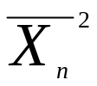
4. 比较上述二个体系，自催化时， ∝t；
外催化时， ∝t；
可见，后者 随时间而增大较前者快。
再比较 k2，k3：(己二酸和葵二醇)
自催化k2 =0.0175，外催化k3 = 0.097
可见，外加酸催化效果是很明显的。工业生产时常采用外加酸催化。
5. 上述是聚酯动力学的情况，也基本上适用于其它
线型缩聚体系。

Slide 44
2.6 线型缩聚物的分子量与分子量分布
线型缩聚物分子量的控制
线型缩聚物的分子量分布

Slide 45
线型缩聚物分子量的控制
线型缩聚物的分子量是动力学研究中的
重要内容。
通常影响缩聚物分子量的因素很多。

Slide 46
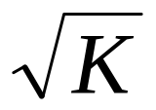
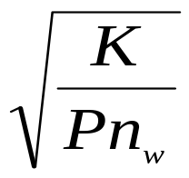
1. 平衡特征对 的影响
封闭体系： = + 1
非封闭体系： =

Slide 47

2. 催化体系对 影响
自催化体系： = 2k3 t + 1
外催化体系： = k2C0t + 1

Slide 48
3. 反应程度对 影响
官能团等mol比：
=

Slide 49
2.6.1 线型缩聚物分子量的控制
有效的分子量控制方法是使端基官能团失去再反应的条件
即用分子量稳定化的方法控制分子量

Slide 50
常用如下两种方法
原料单体、官能团非等物质量比配料，使某种官能团过量，生成聚合物的两端具有相同的官能团，而不能再进一步发生缩合反应
加入少量单官能团物质进行端基封锁

Slide 51
本节将讨论官能团非等 mol 比对
的影响

Slide 52
（1）单体官能团非等物质量比
此法适用于a-R-a + b-R‘-b体系，不适用于 a-R-b 体系
设Na 为初始时官能团 a 的数目
Nb 为初始时官能团 b 的数目
官能团的摩尔系数 r =Na/Nb ( r≤1)

Slide 53
原料单体非等当量比
a-R-a b-R'-b
t=0
官能团a总数为Na
官能团b 总数为Nb
a-R-a分子数为Na/2
b-R-'b分子数为Nb/2
分子总数，即结构单元总数为（N_{a}＋N_{b}）/ 2

Slide 54
大分子数目
t = t 设官能团a的反应程度为Pa
反应掉的 a 为： NaPa b 为 NaPa
未反应的 a 为：Na(1－ Pa) b 为 Nb－ NaPa
未反应的 a 和 b 的总数: Na＋Nb－2NaPa
体系内大分子数目为：(Na＋Nb－2NaPa ) /2

Slide 55
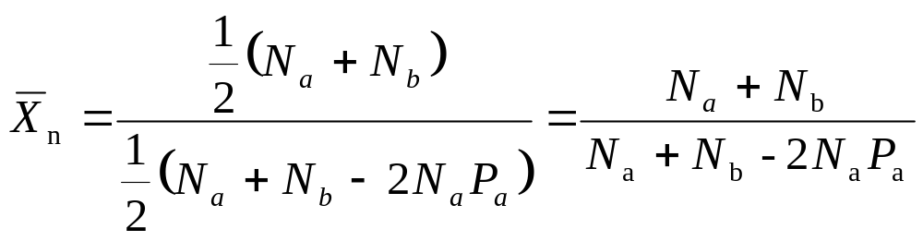


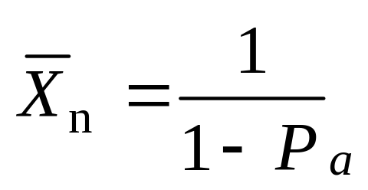
则
r=Na/Nb 代入
当官能团a已耗尽( Pa=1)
若两种官能团等摩尔（r=1）
此时，若r=1

Slide 56
即假若单体的官能团能始终维持等摩尔比，且反应程度趋近于1，则缩聚物的平均聚合度就可达到很大。

Slide 57





过量百分数 q
除官能团摩尔系数 r 外，还常用 b-R‘-b 分子的过量百分数 q 这一参数
其定义及与r的关系为
即

Slide 58
（2）加入单官能团物质R"-b封锁端基
R”-b与大分子上的a官能团反应
从而可封锁端基，稳定分子量，大分子的分子量则由R”-b的量来调节
此法既适用于等摩尔比的a-R-a～b-R’-b体系，也适用于a-R-b自缩聚体系

Slide 59


①等摩尔比的a-R-a～b-R’-b体系
加入的R"-b的量为NC
Nc前的系数2表示R"-b与a官能团反应时相当于b-R'-b的作用

Slide 60


② a-R-b的自缩聚体系
加入q个百分摩尔含量的R"-b，则有

Slide 61
将各种情况下所得的 r 值和反应程度 Pa
代 入公式 中
就可计算出聚合物的平均聚合度

Slide 62
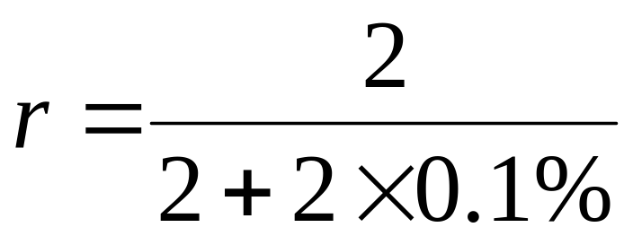
例：
1 mol aRa + 1mol bR’b + 0.1%R”b (以 bR’b计)
1 mol aRa + 1mol bR’b + 0.1%R”b (以 bR’b计)

Slide 63
单体纯度要高
计量准确
适当的温度
惰性气体保护，使用催化剂，抽真空

Slide 64
2.6.2 线型缩聚物的分子量分布
分子量分布很重要
分子量分布：指大小不同( 不同)的分子在
聚合物总量(分子数、重量)中
所占的相对比例。
三种表示方法：列表、分布曲线、分布指数

Slide 65
可以用实验方法测定
可以用概率统计作理论推导

Slide 66
例 如
以结构为H2NRCOOH的氨基酸生成聚酰胺为例
这是一种自缩聚反应体系，其反应官能团总是等摩尔
聚合物链上的结构单元也只有一种－NHRCO－
由这体系推出的结果，也适用于a-R-a～b-R-b体系

Slide 67
这是一个几率的计算问题
就是从聚合的混合物中，无规则选择一个分子，恰好含有 x 个结构单元的几率是多少
换言之，若无规选择的分子的端基是氨基NH2，则它接上 x 个结构单元的几率应是多少

Slide 68
扩展反应程度 P 的含义
它表示聚合反应到达时刻 t 时，参加反应的COOH的百分数
1－P则表示此时还没参加反应的COOH的百分数

Slide 69
也就是说 P 又能表示时刻 t 时，一个给定的COOH参加反应的几率
则1－P就是此时刻一个给定的COOH还没参加反应的几率

Slide 70





聚酰胺化反应的过程
分子式 | 存在的结构单元数 | 反应了的COOH数
 | 1 | 0
 | 2 | 1
 | 3 | 2
 | 4 | 3
 | x | x-1

Slide 71
若端基从－NH2 开始，则有（x－1）个反应了的COOH基和一个未反应的COOH基作尾端基
则：x－1个COOH连续反应掉的几率： P^{x-1}
1 个COOH未反应掉的几率： 1－P

Slide 72
P(x)=P^{x-1}(1－P)
共有N个分子，x聚体的数目为Nx
Nx/N =P^{x-1} (1-P)
Nx =NP^{x-1} (1-P)
反应产生的水被脱除，则COOH的总数总是等于分子总数N
N(COOH)＝ N＝N₀（1－P）
Nx=N0P^{x-1} (1-P)²

Slide 73
N_{x}=N₀P ^{x-1} (1-P)²
此式是线型缩聚反应产物分子量的数量分布函数
在任何反应程度P时单体（X=1）总是有最大的存在几率
随反应程度的提高，其分布变宽，平均分子量增大

Slide 74
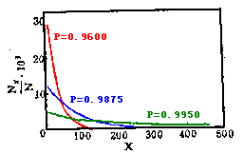
N_{x}=N₀P ^{x-1} (1-P)²所示的数量分布曲线关系

Slide 75
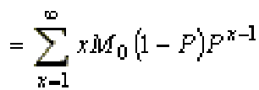
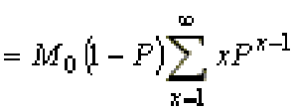



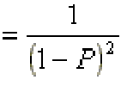

端基的重量（每个大分子的H和OH）可以忽略
则 M_{x}=xM₀
(M₀为结构单元的分子)
数均分子量
其中
因 此

Slide 76
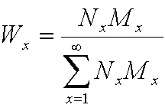



x 聚体的重量分数W_{x}
含x个结构单元的分子总重量除以所有聚合物的总重量
由于
所以

Slide 77






重均分子量的定义式
由于

Slide 78

多分散系数
重均分子量总是比数均分子量大一些
按逐步聚合反应机理生成的聚合物，其分子量分布宽度，也称多分散系数D
当反应程度P→1时，D值接近2
比值越大，分子量的分布越宽，分子量
越不均一

Slide 79
2. 7 体型缩聚
凝 胶 点 的问题

Slide 80
2.7.1 概 述
形成体型结构缩聚物的缩聚反应，称为
体型缩聚
能形成三维体型(网状)结构聚合物的缩聚反应

Slide 81
首要条件: 必须有官能度大于 2 的
单体参加 ( f = 3，4…………)

Slide 82
链增长反应可向多个方向进行，即可产生支链，继而形成体型结构
不熔融不溶解，尺寸稳定性好，耐腐蚀，耐热性好

Slide 83
可溶、可熔的线型聚合物称为热塑性聚合物
不溶、不熔的体型聚合物称为热固性聚合物

Slide 84
线型缩聚物的生成，通常使反应进行到底，达一定分子量后再加工成型而制成多种制品
体型缩聚情况则不同，如将反应进行到底，则成为不溶不熔物，无法再成型加工

Slide 85
体型缩聚常分两步进行
先聚合成分子量较低（几百～几千）的线型或支链型聚合物（称为低聚物或预聚物）
然后使预聚物在本身或与交联剂及其它助剂共同作用下，经加热（有时还加压）而交联成型，制成热固性制品

Slide 86
凝胶化
体型缩聚的特征:
当反应进行到 P 时，体系的粘度突然增大，生成具有弹性的冻胶状物质，这种现象称为凝胶化。
凝胶点、临界反应程度

Slide 87
体系中一部分为凝胶，不溶不熔
另一部分为溶胶，为分子量较小的线型或支化分子，可溶可熔
用溶剂抽提出来，溶胶可进一步交联成凝胶

Slide 88
凝胶点PC
定义开始出现凝胶时的临界反应程度为凝胶点，以Pc表示
Pc的预测与控制是体型缩聚的核心问题
Pc的理论预测可从反应程度概念出发，也可用统计法推导

Slide 89
工 艺 上
根据反应程度P的不同，将体型缩聚物的合成分为甲、乙、丙三个阶段
甲阶：P<PC 得线型或支化分子，可溶可熔
乙阶：P→PC 支化分子溶解性能变差，但仍可熔
丙阶：P≥PC 体型结构，不溶不熔

Slide 90
作为商品的预聚物常为甲或乙阶聚合物加工成型时转化为丙阶

Slide 91
2.7.3 Carothers 凝胶点方程
Carothers 认为反应程度达凝胶点时，
其产物的数均分子量为无穷大
由此出发可推导出凝胶点方程

Slide 92

A和B两种官能团是等摩尔反应
单体混合物的平均官能度是每一个分子所具有的官能团数目的加和平均
式中 N i 是官能度为 f i 的单体i的分子数

Slide 93
例 如
2mol的甘油（f = 3）和3 mol 邻苯二甲酸酐（f = 2）体系
A官能团总数为6，B官能团总数为6
两官能团是等摩尔的
平均官能度为

Slide 94

起始
混合单体总分子数N₀
官能团总数为N₀
反应程度达到P时
分子总数为 N
已反应的官能团总数为2（N₀－N）
系数2表示减少一个分子就有两个官能团反应

Slide 95






反应程度P =
聚合度
Carothers 假定，当为无穷大时的反应程度为凝胶点PC
这就是Carothers 凝胶点方程

Slide 96
2mol 甘油和 3 mol的邻苯二甲酸酐缩聚体系
PC = 2/2.4 = 0.833 时，就产生凝胶

Slide 97
实际测得的 PC
实际测得的PC < 0.833
凝胶点时尚有很多溶胶存在

Slide 98
两种官能团不等摩尔
公式 计算平均官能度不合适
例如1 mol 甘油与 5 mol邻苯二甲酸酐进行缩聚
=13/6=2.17 ，凝胶点 PC = 2/2.17 = 0.992

Slide 99
实际上并不能生成高聚物，
也不能产生凝胶

Slide 100
因此，在官能团不等摩尔时，平均官能度的计算应为非过量组分官能团总数的两倍除以体系中的分子总数

Slide 101
是否交联只决定于含量少的反应组分，反应物过量部分不起作用，只能使平均官能度降低
上例的平均官能度应等于2×3/(1+5) = 1，这样低的平均官能度只能生成低聚物，不会凝胶化

Slide 102
例 如
A、B、C(交联单体)三种单体混合物
  其分子数分别为NA，NB，NC
  其官能度分别为fA， fB， fC

Slide 103
A和C含有相同官能团(如A)
且A官能团总数少于B官能团数

Slide 104

即（NAfA+NCfC）<NBfB
则平均官能度按下式计算：

Slide 105

A、B 两官能团的摩尔系数 r

Slide 106

设ρ为 f ＞2 的组分(交联单体)的官能团数占体系中
同种官能团总数的百分率。

Slide 107

将ρ、r两式代入 公式

Slide 108
讨 论
1. f = 2.2 体系， = 2，PC = 1，不能产生凝胶
2. ＞2，PC ＜1，可以产生凝胶。 增大，PC 减小，
产生凝胶越早。

Slide 109
产生凝胶的充要条件
a) 有f ＞2 的单体参加反应；
b) ＞ 2；
c) 同时满足a)、b)两条件的体系，P 达 PC 时才
达到凝胶。

Slide 110
3. 凝胶是突然出现的。
4. Carothers 方程也可应用在线型缩聚中，
计算生成聚合物的平均聚合度

Slide 111

Carothers 方程也可应用在线型缩聚中，
计算生成聚合物的平均聚合度
将公式
重排，能得到
在实际生产中，两原料不等摩尔，平均官能度
代入
假定某一反应程度P

Slide 112
例如制备尼龙－66
单 体 原 料 | 官能度 | 原料/mol | 基团/mol
H2N(CH2)6NH2 | 1 | 1 | 2
HOOC(CH2)4COOH | 2 | 0.99 | 1.98
CH3(CH2)4COOH | 1 | 0.01 | 0.01
合 计 | _ | 2.0 | 3.99

Slide 113

平均官能度由羧基来计算
反应到 P = 0.99 时
P = 1.0 时
得到的尼龙－66的分子结构式应为

Slide 114
2.7.3 凝胶点的Flory统计法预测
1. 等活性概念成立
2. 所有缩合反应均在分子间进行，不发生
分子内缩合

Slide 115
统计法的基本观点是若产生凝胶，则分子链中必须有多官能团的支化单元
因此，是否出现凝胶，就要计算由一个支化单元的一个臂开始，产生另一个支化单元的几率大小

Slide 116
支化系数α：
末端支化单元上某一基团产生另一支化单元的几率
－－即： 一个支化点连接到另一支化点的几率
－－亦即：支化点再现的几率

Slide 117
Flory用统计方法，求得支化系数α与支化单元官能度 f 之间的关系，再求得α－P之间的关系，最终求得 PC 方程。

Slide 118
支化系数α～ f之间的关系
如果支化单体的官能度为 f，则链末端支化单元残留的官能度为 f－1
因此这支化单元的一个臂连接上另一个支化单元的几率就是1/(f－1)

Slide 119
当反应程度达到临界凝胶点时，则每个连上去的支化点单元应至少有一个臂再连接上另一个支化点单元
如此下去才能形成分子量无限大的情形。因此凝胶产生的临界支化条件为1/(f－1)

Slide 120
定义
为凝胶产生时的临界支化系数

Slide 121
计算α值是关键
实际缩聚反应中，常加一定比例的双官能团单体，因此支化单元与非支化单元的比例对计算凝胶点也有影响。
如果只有一种三官能团的单体存在，则1/(f-1)= =1/2，若支化系数大于1/2，就会产生凝胶化

Slide 122
此α= 1/2 就是形成无限交联网状结构的临界条件，也就是说α的临界值就是 ，
应符合上式 ( f－1) = 1，或 = 1 / (f－1)。

Slide 123

支化系数α～反应程度P关系
官能团B同支化点A的反应几率ρP_{B}
括号中官能团A反应几率PA
括号中官能团B与双官能团单体A─A反应几率PB (1-ρ)
官能团A反应几率PA

Slide 124




总生成几率为各步几率的乘积
按支化系数的定义,对所有的n值进行加和
将摩尔系数r=P_{B}/P_{A}代入
代入

Slide 125
三种情况讨论
没有双官能团单体A－A存在
A 和 B 等摩尔
若A和B等摩尔，同时又无A－A单体存在

Slide 126




①没有双官能团单体A－A存在
ρ= 1，r < 1，则

Slide 127


② A 和 B 等摩尔
r =1，PA=PB=P，则

Slide 128

③ A和B 等摩尔，无 A－A 单体
则r =1，ρ＝1，公式简化为

Slide 129
例 如
2mol的丙三醇和3mol的二元酸进行体型缩聚
r = 1, ρ＝ 1
则临界支化系数αC=1/(f-1)＝1/2，凝胶点
PC = 1/(3-1)^{1/2} = 0.707
也就是反应程度达到0.707时就产生凝胶化现象

Slide 130

又 如 :
2mol的丙三醇，1mol的二元醇和4mol的二元酸体系
r =1，ρ=2×3/(2×3+1×2) =3/4，αC=1/2
当反应程度达0.756时产生凝胶化

Slide 131
2.8 逐步聚合方法
熔融缩聚
溶液缩聚
界面缩聚
乳液缩聚

Slide 132
2.8.1 熔融缩聚
体系通常由单体、少量的催化剂及分子量调节剂组成
常在单体和聚合物熔点以上（高10－25℃）的熔融状态下进行的缩聚反应称为熔融缩聚

Slide 133
工艺特点
(1) 工艺简单，可间歇进行，也可连续进行，
是研究的比较充分的一种缩聚反应
(2) T较高，200℃～300℃
(3) 反应时间较长

Slide 134
(4) 减少副反应的发生，常需在惰性气体
（N2或CO2）保护下进行
(5) 反应后期需在高真空下进行

Slide 135
工 业 上
当聚合物熔融温度不超过300℃时都可用
此法生产
对于熔融温度较高的聚合物以及在高温下
易分解的单体，不适宜用此法

Slide 136
熔融缩聚物可直接进行纺丝、成片、拉幅或切粒，再经洗涤、干燥得成品
涤纶、聚酰胺、酯交换法聚碳酸酯等都用此法生产

Slide 137
2.8.2 溶液缩聚
单体加适当催化剂，在溶剂中进行的
聚合方法称为溶液缩聚

Slide 138
工 艺 特 点
(1) 温度较低，反应缓和且平稳
(2) 有利于热量交换，避免局部过热
(3) 不需高真空，要求单体活性较高

Slide 139
缺 点: 成本较高，设备利用率较低，溶剂
除去较困难
聚苯醚、聚砜和聚芳醚酮等都用此法生产

Slide 140
2.8.3 界面缩聚
两种单体分别溶于互不相溶的两个溶剂中，在两相界面处进行的缩聚反应
用于不可逆聚合，属多相体系

Slide 141
常使用高活性单体，速率快
常在适当搅拌下进行反应

Slide 142
特 点
界面缩聚具有如下特点
低温、高速、产物分子量高
设备简单
操作方便
  对单体纯度和配比要求不高

Slide 143
缺 点
要求单体活性高，故价格较贵；溶剂用量多，处理回收麻烦
限制了它的工业应用
例子有聚碳酸酯、聚芳酯、聚酰胺等

Slide 144
2.8.4 乳液缩聚
单体溶解于有机溶剂中，并以乳液状分散
于水中进行缩聚的方法
组分组成
  分散介质＝水
  单 体
  分散相

Slide 145
2.9 典型的逐步反应聚合物
1. 线型聚 酯-------熔融缩聚
涤 纶(PET): 聚对苯二甲酸乙二醇酯
熔点: 258 ℃, 耐热性好
应用温度: -70℃--175℃

Slide 146
涤 纶 (PET)
熔融纺丝-------涤纶纤维
挺括, 不熨, 染色性差
挤压拉伸-------片 材
包装容器, 胶卷底片
造 粒-------制备轴承, 齿轮等结构
工程材料

Slide 147
2. 聚酰胺-----熔融缩聚
合 成 方 法 :
a. 二元胺与二元酸
尼龙-66, 尼龙-610
b. 氨基酸自缩聚或几内酰胺开环
尼龙-6

Slide 148
尼龙 - 66
原 料: 己二胺, 己二酸
制备方法: 制 盐 → 溶液缩聚→ 升温,
熔融缩聚
性能用途: 熔点: 267℃, Tg = 45℃
强度高, 耐磨及染色性好
纤维,工程塑料

Slide 149
3. 不饱和聚酯-------熔融缩聚
二元醇(乙二醇,丙二醇……)
+ 顺 酐(不饱和二元酸)
+ 苯 酐(饱和二元酸)

Slide 150
4. 聚 氨 酯
聚氨基甲酸酯，－NHCOO－
应 用：弹性纤维，橡胶，泡沫制品，
粘合剂，保温包装材料，汽车内
饰件，高级涂料

Slide 151


聚氨酯合成路线
二氯代甲酸酯和二元胺 H2NRNH2
二异氰酸酯和二元醇加成

Slide 152


3.0 其它逐步聚合反应
除了缩聚反应外，还有很多其它的有机反应过程也能用来制备逐步合成聚合物

Slide 153


3.0.1 芳族取代反应制备聚砜

Slide 154

3.0.2 Diels-Alder 加成聚合

Slide 155

3.0.3 逐步加成聚合制聚氨酯

Slide 156

扩链反应式

Slide 157


上式中
（ R"不存在时即为肼H2N─NH2）

Slide 158

交联反应

Slide 159
3.0.4 加成缩合聚合制环氧树脂
环氧树脂是大分子主链上含有醚键和仲羟基、同时两端为环氧基的一大类聚合物
环氧树脂种类很多，最主要的是双酚A型
环氧树脂的固化，常须加入固化剂
固化反应可在不同的温度下进行

Slide 160

3.0.5 氧化偶合反应制聚苯醚

Slide 161
逐步聚合反应的小结

Slide 162
一. 绪 论
1. 缩聚反应的分类
产物结构: 线型、体型
参加反应的单体种类：混、均、共

Slide 163
2. 逐步聚合工业实施方法
① 熔 融 缩 聚
② 溶 液 缩 聚
③ 界 面 缩 聚
④ 乳 液 缩 聚
⑤ 固 相 缩 聚

Slide 164
3. 典型的逐步反应聚合物
①PET涤纶 ②不饱和聚酯 ③聚碳酸酯
④聚氨酯 ⑤聚酰胺(尼龙6、尼龙66)
⑥酚醛树脂 ⑦环氧树脂

Slide 165
掌握单体组成，聚合物重复单元、结构单元
聚合物的性能、用途

Slide 166
二. 缩聚热力学
1. 概 念
①反应程度P ②聚合度
③两者关系

Slide 167


2. 平衡常数与平均聚合度
① 封闭体系
P =
= + 1
必须尽量除去小分子物

Slide 168



② 非封闭体系
= P→
K =

Slide 169
三. 缩聚动力学
1. 概 念
官能团等活性理论
自催化三级 外加酸二级

Slide 170
2. 自催化体系
①
②
③

Slide 171

3. 外加酸催化体系
①
②
③

Slide 172
4. 线型缩聚物的分子量及分布
定 性
线型缩聚物的分子量控制
a. 原料官能团非等mol配料，使bR’b过量
分子量大小由a/b调节
b. 加入R”b作为分子量控制剂进行封端

Slide 173
定 量
a. 原料官能团非等mol比

Slide 174



(i) 当 r = 1 ,
(ii) 当 r ≠1,
(iii) q 的定义：bR’b过量部分占aRa的
分子比

Slide 175


b. 端基封锁法
(i) 等mol比aRa + bR’b 再加R”b体系

Slide 176


(ii) aRb + R”b 体系

Slide 177
分子量分布
数均
Nx = N0 P^{x-1} (1-P)²
重量

Slide 178
四. 体型缩聚
1. 概 念
体型缩聚特征
凝胶的充要条件
PC的求法

Slide 179
2. Carothers 方程

Slide 180
A. 两种官能团等 mol 比

Slide 181
B. 两种官能团非等mol比

Slide 182
3. Flory 方程

Slide 183
2.1 引 言
一. 制备方法
1.由低分子化合物(单体)合成
缩聚、加聚和开环反应
2.由一种聚合物制备另一种聚合物
取代、交换和结构化反应

Slide 184
加聚反应
①在反应过程中无低分子物析出，生成的聚合物组成与单体组成相同的反应。
②在链增长过程中只有增长链与单体之间
的反应

Slide 185
缩聚反应
①在反应过程中有低分子物析出产物
组成和单体组成不同的反应
②如果在链增长过程中，不但单体可
加入到增长链中，而且已形成的各
种低聚物之间亦可相互连接的反应

Slide 186
二. 按反应机理
1. 逐步聚合－可分离出中间产物，并
可使此中间产物再进一
步反应。
缩聚、逐步加成反应

Slide 187
2.链式聚合－中间产物是分离不出的
按活性种性质：自由基、正离子、负离子
及配位聚合

Slide 188
绝大多数缩聚反应是典型的逐步聚合反应，故以缩聚反应为例讲述逐步聚合。

Slide 189
缩聚反应是被人们最早发现为制备聚合物的合成反应，第一个合成高分子(酚醛树脂，1909)即是缩聚物
现今缩聚反应无论在理论、实践上都不断有新的发展、新品种、新工艺、新方法、新反应不断出现，反映了这一领域活跃的现状。

Slide 190

2.2 缩聚反应
2.2.1 缩合与缩聚
  缩聚反应是缩合聚合反应的简称，是指带有官能团的单体经许多次的重复缩合反应而逐步形成聚合物的过程，在机理上属于逐步聚合
  有机反应中许多官能团间的反应即为缩合反应，除主产物外，还有副产物生成
  例如醋酸与乙醇的酯化反应是典型的缩合反应，主产物是醋酸乙酯，副产物是水

Slide 191
官能团：单体分子中能参加反应并能表征出
反应类型的原子团。
如： －COOH，－OH，－NH2，－Cl，
－NCO，－COOR ， －CHO ，
－SO3H等
其中直接参加化学反应的部分－－活性中心。
中和反应中，－COOH活性中心 H
酯化反应中，－COOH活性中心 O

Slide 192
通过改变官能团种类、官能度及结构单元，
可合成出许多种类型的上千种缩聚物
因此，缩聚物的品种要比加聚物多得多

Slide 193
官能度：一个分子(如单体，低聚物)中能参加
( f ) 反应的官能团数目。
反应活性中心的数目

Slide 194
例1：
CH3COOH+HOC2H5 CH3COOC2H5 + H2O
RCOOH + R’NH2 RCONHR’ +H2O
上述反应称为 f = 1，1体系
上述反应产物不再有可继续反应的官能团，可设想 f ＝ 1,1；1,2；1,3…等体系都可缩合，但不构成缩聚反应，不能获得大分子。

Slide 195
例2：
HOOC(CH2)4COOH + H2N(CH2)6NH2
HOOC(CH2)4CONH(CH2)6NH2 + H2O
( 二聚体)
反应总式：f = 2，2 体系

Slide 196
采用2-2官能度反应体系
若采用2-2官能度反应体系，其结果与含单个
官能团的体系不同
如用己二酸和丁二醇反应，一分子己二酸和一分子丁二醇缩合一次就生成一分子H₂O，同时形成一个二聚体
这种二聚体因仍含有端羟基和羧基，可以进一步与单体酸或醇缩合，也可跟另一个二聚体分子及
n－聚体缩合，如此逐步反应就可得到线型高分子聚酯。

Slide 197
1. nHOOC(CH2)4COOH + nH2N(CH2)6NH2
[O(CH2)4CONH(CH2)6NH]n + ( 2n－1)H2O
尼龙－66
2. nHOCH2CH2OH + nHOOC－C6H5－COOH
[OCH2CH2OOC－C6H5－CO]n + ( 2n－1)H2O
涤 纶
通式：naRa + nbR’b a[R－R’]nb + (2n－1)ab
a，b－官能团； R’，R－结构单元；ab－小分子

Slide 198
若同一分子带有2个可缩合的官能团，也可进行缩聚反应
例：nHORCOOH [ORCO]n + (n－1)H2O
nH2NRCOOH [NHRCO]n + (n－1)H2O
通式： naRb [R]n + (n－1)ab f=2 体 系
f = 2,3；2,4；3,3 体系，条件适当即可构成体型缩聚

Slide 199
归 纳：
1) 单体的f ≥2；
2)可供缩聚的官能团类型很多(－OH，－COOH，－COOR，
－Cl，－NH2，……),再加上改变f(可得线型或体型)
和改变R，R’即可形成许多类型缩聚物。所以缩聚物
种类很多。
3)缩聚物一般为杂链聚合物，主链除C外，还常含N，O
S，P等元素，且保留有官能团的结构特征，如－O－
－CONH－，－COO－等。

Slide 200
据此，又可把缩聚反应按聚合物链中原子
基团的结构分为聚酯、聚酰胺、聚醚反应等等类型
缩聚反应及其它逐步聚合的单体列于表2－1中

Slide 201
4) 反应中有小分子析出，所以聚合物的化学组成、
结构与单体不同。
5) 缩聚反应单体转化率不随着反应时间的延长而提高。

Slide 202
缩聚反应本质是官能团之间的反应，只有
官能团之间充分反应才能生成大分子，故应用
反应程度描述其反应过程。

Slide 203
2.2.2 缩聚反应分类
缩聚反应按不同的分类原则有多种分
类方法，常见的有如下三种
单体种类; 分子结构; 热力学特征

Slide 204
（1）按参加反应的单体种类分类
1. 均缩聚（自缩聚）f = 2
只有一种单体参加的缩聚反应。(自缩聚)
如：己氨酸的缩聚
n H2N(CH2)5COOH → [NH－(CH2)5CO]n + (n－1)H2O

Slide 205
2. 混缩聚（杂缩聚）
由两种具有不同官能团(数目相同)的单体参加的缩聚反应，其中任何一种单体都不能进行均缩聚。如二元酸与二元醇、二元酸与二元胺等缩聚反应。(f = 2.2)
nH2N(CH2)6NH2 + HOOC(CH2)4COOH →
[NH(CH2)6NHOC(CH2)4CO]n + (2n－1)H2O

Slide 206


3. 共缩聚(两种情况)
一种是在均缩聚反应体系中, 加入相同类型的第二种单体的缩聚反应
另一种情况是在混缩聚体系中加入第三甚至第四种单体进行的缩聚反应

Slide 207
（2）按缩聚产物的分子结构分类
线 型缩聚反应
体 型缩聚反应

Slide 208


① 线型缩聚反应
参加缩聚的单体都含有2个可反应官能团，反应时分子沿着链端向两个方向增长，结果形成线型缩聚物，这类反应称为线型缩聚反应。

Slide 209
f = 2及2－2官能度体系即为线型缩聚体系
缩聚产物分子量的控制则是线型缩聚的核心
问题

Slide 210
② 体型缩聚反应
参加缩聚反应的单体中至少有一种含有两个以上的官能团
(如官能度f为2－3或2－4，3－3…反应体系 )
反应时分子向两个以上方向增长，结果形成体型交联结构缩聚物
例如由甘油与邻苯二甲酸酐制醇酸树脂, 苯酚与甲醛制酚醛树脂, 尿素与甲醛制脲醛树脂等，都是体型缩聚反应

Slide 211
这类反应进行到某一程度时，体系粘度会突然增大，形成冻胶状物质，称为凝 胶
这种形成体型结构的临界点称为凝胶点。
凝胶点的预测和控制是体型缩聚的关键问题

Slide 212
（3）按反应的热力学特征分类
平衡缩聚
不平衡缩聚
逆反应速率不等于零的缩聚反应称平衡缩聚反应。K＜10³ 。
逆反应速率很小或等于零的缩聚反应称为不平衡缩聚。 K＞10³ 。

Slide 213
2.2.3 线型缩聚反应特征
A. 缩聚反应的重要特征之一是大分子链
增长是逐步进行的

Slide 214
缩聚反应中，任何二个带有官能团的分子间都可反应，没有特定的活性种。官能团逐步减少，生成物的分子量逐渐增加。
M转化率初期很高， 逐步增加，以后的反应主要在低聚物间进行，延长反应时间，主要为了提高 ，而不是转化率。
链式聚合延长反应时间不会改变聚合物分子量，而是增加产物产率。

Slide 215

图2－1为癸二酸与乙二醇聚酯反应体系缩聚大分子的生成过程
4. 体系中聚酯的总含量
3. 高分子量聚酯的含量
5. 聚酯分子量的增长（粘度法）
2. 低分子量聚酯的含量
1. 癸二酸含量

Slide 216
如以 aAa 代表二元醇，以bBb代表
二元酸，它们相互反应生成聚酯的过程
如下

Slide 217


首先由两种单体分子相互反应生成二聚体
然后，该二聚体同单体反应生成三聚体，或二聚体间相互反应生成四聚体

Slide 218
以后的反应更复杂 ，生成的二、三、四聚体可同单体反应生成三、四、五聚体
它们之间也可相互作用生成不同链长的聚合物
不同链长的聚合物间也可进行反应……
可见，聚酯的分子量是通过许多次的
－OH（a）和－COOH（b）间的缩合反应而逐步增大的
整个过程可表示为

Slide 219
逐步特征为所有缩聚反应所共有，可逆平衡的程度则使各类缩聚反应可有明显的差别。缩聚反应与链式聚合反应机理上的差异很大，将在自由基聚合一章中进行比较

Slide 220
B. 缩聚反应的另一重要特征是反应的可逆平衡性
有机化学中，许多官能团间的缩合反应都具有可逆平衡特征。
缩聚反应有许许多多缩合反应构成，因此也具有平衡特征。

Slide 221
① K小(K＝4～10，聚酯类，小分子存在对聚
合度影响很大，应除去)
② K中(K＝300～400，聚酰胺类，小分子存在
对聚合度有所影响)
③ K很大(K≥10³，可视为不可逆，苯酚～CH2O
体系。
可见，K的大小，在合成工艺上很有差别。

Slide 222
在封闭体系中进行缩聚反应时，由于产物和小分子副产物的逆反应，往往使聚合物分子量难以提高
为了提高缩聚物的分子量，必须打破平衡，在工业生产中常采用减压除去副产物小分子的方法使平衡向着有利于生成大分子的方向移动
如涤纶生产时，产物分子量的大小主要决定于体系真空度的高低（反映在残余副产物小分子的量的多少），即源于此

Slide 223
大量的实验事实和理论分析都证明了在缩聚过程中，官能团的反应活性是基本不变的，即官能团的反应活性与链长无关，这就是缩聚反应中官能团的等活性概念。

Slide 224

2.2.3.1 反应程度P与聚合度关系
反应程度 P：某一特定官能团，在缩聚中已参加
反应的官能团数与起始官能团数之
比值。
P = ( P≤1) (2－1)
N0 ：初始时某官能团总数
N ：t = t 时，未反应的官能团数

Slide 225
聚合度 ：进入每个大分子链的结构单元总数。
平均每个大分子中含有的结构单元数命名为－－数均聚合度。

Slide 226


例1：某一聚酯化反应。
nHO－R－COOH → [ORCO]n + (n－1)H2O
设t=0时， 起始官能团数：－COOH：N0
t=t时，未反应官能团数：－COOH：N
P－OH＝P－COOH＝ ＝ P (2－2)
= ＝ (2－3)

Slide 227



由(2－3)可知： ＝ 代入(2－2)得：
P ＝ 1－
＝ (2－4)

Slide 228
例2：等mol比 HOROH + HOOCR’COOH体系
t=0 －OH: N0 ，－COOH： N0 结构单元数：N0
t=t －OH: N ， －COOH： N 大分子数：N
则： P－OH＝P－COOH＝ ＝ P
＝ ＝

Slide 229
若初始－COOH≠初始－OH数，
则P值要注明哪个官能团。
例：a/b ＝ 80/100
则：Pa ＝ 100％时，Pb ＝ 0.80
(2－2) ～(2－4)适用于等mol体系
随P增大而增大

Slide 230

聚合度 ＝ ＝
M0: 链节内两种单体结构单元分子量的平均值。
例如：聚己二酸乙二酯链节内两种单体结构单元
[OCH2CH2OOC(CH2)4CO]n
其 分子量 M0＝86

Slide 231


因此 ＝
在缩聚过程中，欲提高反应程度
1. 延长反应时间
2. 提高反应温度
3. 尽量排除生成的低分子物
4. 选用高活性单体

Slide 232


2.2.3.2 平衡常数与平均聚合度 关系
已知平衡缩聚是由一系列的相继进行的平衡反应构成，根据等活性理论的概念，各步反应都可用同一个平衡常数K来表示，如：
～－COOH ＋ ～－OH ～－OCO－～ ＋ H2O
K ＝ ＝

Slide 233



～－COOH ＋ ～－OH ～－OCO－～ ＋ H2O
t＝0 C0 C0
t＝t C0(1-P) C0(1-P) C0P C0P
分两种情况讨论：
i ) 封闭体系
K = ＝
＝ 同时： ＝

Slide 234
得 到：
P ＝ (2－5)
＝ + 1 (2－6)
由此可见表明 不但与 P有关，还与 K 有关。

Slide 235
对于聚酯： K ＝ 4， P(平衡时)＝2/3， ＝3
对于聚酰胺： K ＝ 400，P(平衡时)＝0.95， ＝21
K ＝ 10⁴， ＝100
可知：对于封闭体系，尤其是K值小的体系，难以制
得高分子量聚合物。为了提高聚合物的分子量
必须设法除去反应体系中的小分子物。

Slide 236

i i) 非封闭体系
随反应进行，把小分子副产物除去。此情况下，副产物浓度与聚合产物并不相同。
则：
K ＝ ＝
可知: = =
当 P 1，( P＞0.99)
(2－7)
＝

Slide 237
(2－7)称为缩聚平衡方程，反映了非封闭体系中
与K、nw间关系。
为排除低分子物，常采用下列方法：
①减压；②高温；③通入惰性气体
聚 酯 K＝4， 欲使 ≥100，要求nw≤4×10⁻⁴ (mol/l)
聚酰胺 K＝400，欲使 ≥100，要求nw≤4×10⁻² (mol/l)

